Slide 1
JSP04
Servlet 작동 순서 생명주기

Slide 2
서블릿의 동작순서
웹브라우저 → 웹서버 → 웹어플리케이션 서버 → 서블릿 컨테이너
. 스레드 생성
. servlet 객체 생성

Slide 3
Servlet 기술이 기존 CGI와 다른점
1) 기존 CGI의 로딩과 초기화 작업을 진행하기 때문에 서버에 대한 오버헤드가 크다.
서블릿> 한번 메모리에 로딩되어 수행되면 작업이 모두 수행되어 끝나더라도
메모리에서 해제 되지 않는다(재활용)
계속적인 수행 요청이 들어와도 메모리 로딩이나 초기화를 처리하지 않는다.
모든 서블릿은 한번만 메모리에 로딩 되어진다.
2) 특정 웹 서버에 비의존적이다.
Java 언어로 구현되는 프로그램이기 때문에 플랫폼(운영체제)과는 무관한 실행 파일을 만들 수 있다.
기존의 CGI는 성능향상을 꽤하기 위해서 추가적인 API 가 필요했던 것에 비해서 서블릿은
Servlet API를 활용해서 개발하면 된다.Servlet 엔진만 활용해도 된다.
3) 서블릿은 멀티 스레드로 동작한다.
Servlet은 CGI처럼 웹브라우저로 부터의 요청에 대해 각각의 프로세스를 생성하지 않는다.
각 요청에 대해서 스레드로 동작. 대량의 request 에 대해서도 높은 성능 발휘

Slide 4
Servlet의 생명 주기(life 사이클)
Servlet 객체생성
생성자 호출
init() 호출
service() doGet() doPost() 호출
객체소멸
destroy()
호출
최초 한번
최초 한번
‘요청’ 시 매번
마지막 한번

Slide 5
새 프로젝트 생성
JSP04_ServletLifeCycle

Slide 6
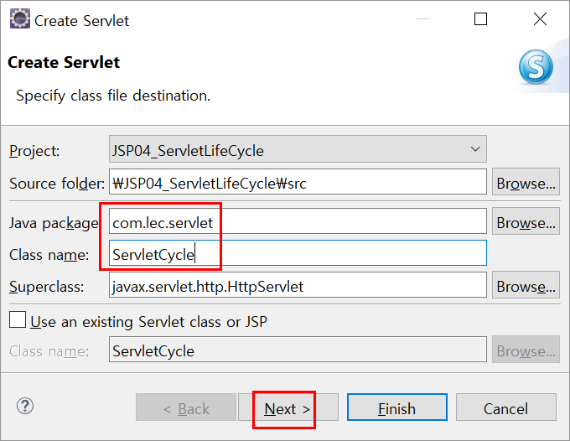
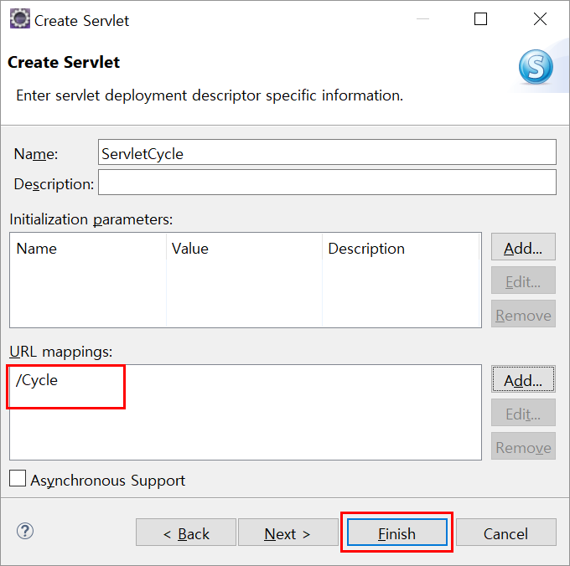
서블릿 생성
아래와 같이 서블릿을 추가 합니다. 패키지: com.lec.servlet 서블릿: ServletCycle URL mapping : /Cycle

Slide 7
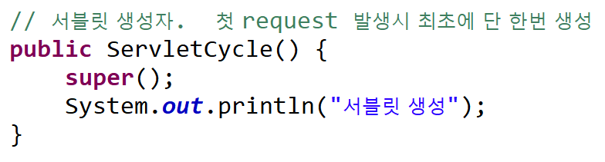
서블릿 생성자
Notes:
// 서블릿 생성자. 첫 request 발생시 최초에 단 한번 생성
public ServletCycle() {
super();
System.out.println("서블릿 생성");
}

Slide 8

init() 오버라이딩
Notes:
@Override
public void init() throws ServletException {
System.out.println("init 호출");
}

Slide 9

destroy() 오버라이딩
서블릿 객체 소멸
Notes:
@Override
public void destroy() {
System.out.println("destroy 호출");
}

Slide 10
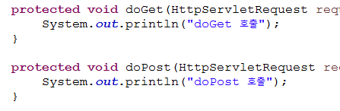
doGet(), doPost()
Notes:
protected void doGet(HttpServletRequest request, HttpServletResponse response) throws ServletException, IOException {
System.out.println("doGet 호출");
}
protected void doPost(HttpServletRequest request, HttpServletResponse response) throws ServletException, IOException {
System.out.println("doPost 호출");
}

Slide 11
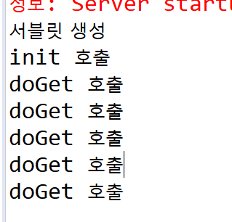
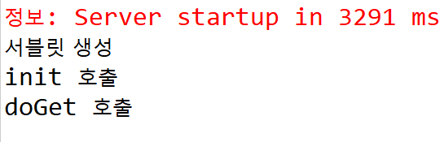
이 상태에서 실행시켜 보면..
페이지 리로딩을 하면 doGet()만 호출됨

Slide 12
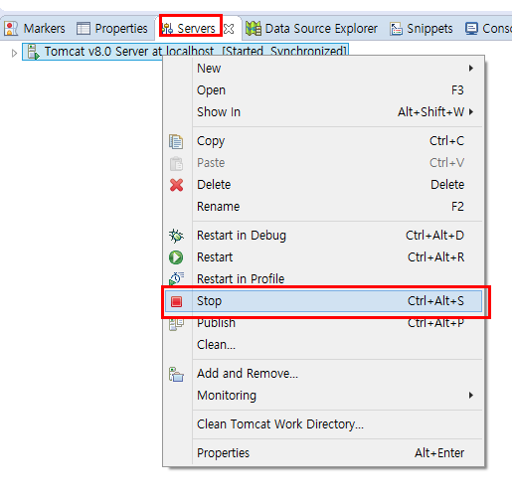
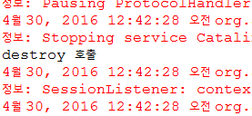
destroy() 동작 확인하기
서버를 종료하면 destroy() 가 호출됩니다.

Slide 13
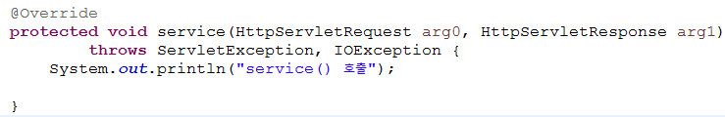
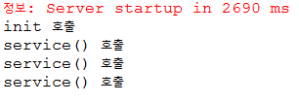
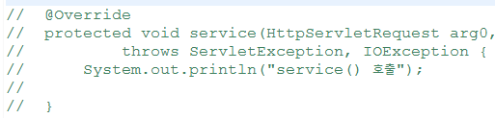
service() 메소드 오버라이딩
doGet() 이나 doPost() 가 없으면, service() 가 실행됩니다. 같이 있어도 service()가 실행됩니다.
실행시켜보자 doGet() 대신 호출됨
결과 확인후 주석처리...
Notes:
@Override
protected void service(HttpServletRequest req, HttpServletResponse resp) throws ServletException, IOException {
System.out.println("service() 호출");
}

Slide 14
선처리, 후처리
servlet 선처리(init()전), 후처리(destroy()후)
선처리를 위한 어노테이션 : @PostConstruct 선처리? 의존하는 객체를 서블릿 생성한 직후에 초기화 작업을 수행 할 메서드에 적용. (ex: 서블릿 생성 직후에는 아직 bean 들이 초기화 되어 있지 않은 문제들 있다..)
후처리를 위한 어노테이션 : @PreDestroy 후처리? 컨테이너에서 객체를 제거하기 직전에 호출 된 메서드에 적용

Slide 15
Servlet의 생명 주기(life 사이클) rev.
Servlet 객체생성
생성자 호출
@PostConstruct
init() 호출
service() doGet() doPost() 호출
객체소멸
destroy()
호출
@PreDestroy
최초 한번
최초 한번
‘요청’ 시 매번
마지막 한번

Slide 16
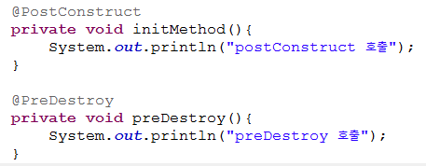
선처리, 후처리 동작 확인하기
어노테이션 들을 import 해야 한다.
Notes:
@PostConstruct
public void initMethod() {
System.out.println("PostConstruct 호출");
}
@PreDestroy
public void preDestroy() {
System.out.println("PreDestroy 호출");
}

Slide 17
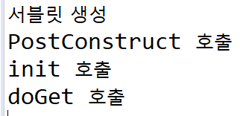

실행결과: 선처리, 후처리

Slide 18
속보: 선처리, 후처리 Java 11 EE 에서 없어지다
https://jaxenter.com/jdk-11-java-ee-modules-140674.html
Java11 에서 굳이 선처리, 후처리 사용하려면.. javax.annotation-api JAR 를 추가하여 사용해야 한다

